Slide 1
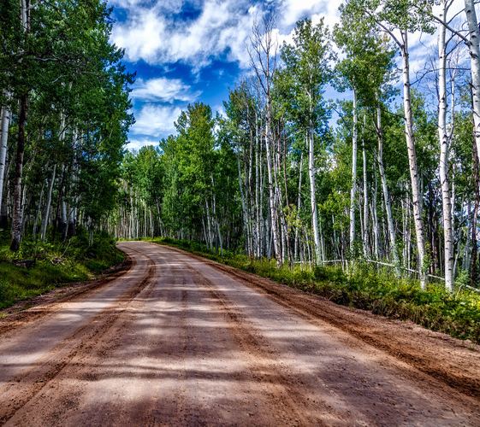
语文（人教版）八年级 上册
《白杨礼赞》
坚强不屈 力求上进
主讲人：xippt

Slide 2
新课导入
在我国北方有这样一种树：“挺立如长矛。叶叶皆团结，枝枝争上游。羞与楠枋伍，甘居榆枣俦。丹青标风骨，誓与子同仇。”这种树就叫白杨树。在战火纷飞的抗日战争时期，著名作家茅盾以高度的敬意赞美了白杨树。他为什么要赞美普通但不平凡的白杨树呢？今天就让我们一起来学习他的作品《白杨礼赞》。

Slide 3
学习目标
1.积累字词，掌握音义。
2.认识树与人相互依存的关系，理解“树”在文章中的象征意义。
3.理解文章诗意的语言和感伤的抒情基调。

Slide 4
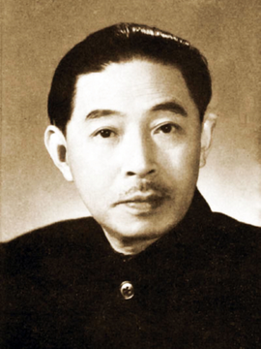
作者简介
茅盾(1896－1981)，原名沈德鸿，字雁冰，浙江桐乡人。现代著名作家，五四新文化运动的先驱者之一，我国革命文艺的奠基人之一。处女作有《蚀》三部曲(包括《幻灭》《动摇》《追求》)，代表作有长篇小说《子夜》，短篇小说《林家铺子》，“农村三部曲”(《春蚕》《秋收》《残冬》)等。

Slide 5
背景链接
本文写于1941年3月，此时正处在抗战的相持阶段。作者于1939年3月到新疆讲学，第二年5月赴延安鲁迅艺术学院讲学，10月离开延安到重庆。这期间，作者目睹国民党消极抗日、积极反共的种种事实，看到北方军民在共产党领导下同心同德、团结抗战，粉碎了日本侵略者的“扫荡”，巩固和发展了敌后抗日根据地。他从解放区人民身上看到了民族解放的前途和希望，受到了鼓舞，写下了这篇激情洋溢的散文

Slide 6
读一读
恹恹
旁逸
晕圈
倔强
婆娑
yān
yì
yùn
juéjiàng
pósuō
虬枝
楠木
秀颀
参天
主宰
qiú
nán
qí
cān
zǎi
刹那
毡子
外壳
无边无垠
坦荡如砥
chà
zhān
qiào
yín
dǐ

Slide 7
词语掌握
主宰：支配。 虬枝：像龙一样盘曲的枝条。 秀颀：美而高。颀，高。 婆娑：①盘旋舞动的样子。②枝叶扶疏的样子。③眼泪下滴的样子。 伟岸：魁梧；高大。 坦荡如砥：平坦得像磨刀石。砥(dǐ)，磨刀石。 旁逸斜出：(树枝)从树干的旁边斜伸出来。逸，逃，逃跑。 无边无垠：没有地域的界限，广阔无边的意思。 纵横决荡：纵横驰骋，冲杀突击。 不折不挠：折磨不了，压迫不倒，形容意志坚强。 潜滋暗长：暗暗地不知不觉地生长。滋，生长。

Slide 8
初读感知
1．默读课文，结合题目思考“礼赞”的含义，说说文中表达了作者对白杨树怎样的感情。
礼赞是怀着敬意地赞扬的意思。这篇课文表达了作者对白杨树的赞扬之情。

Slide 9
初读感知
2．请你找出文中直接赞扬白杨树的语句。
第1自然段：白杨树实在是不平凡的，我赞美白杨树！ 第4自然段：那就是白杨树，西北极普通的一种树，然而实在是不平凡的一种树。 第6自然段：这就是白杨树，西北极普通的一种树，然而决不是平凡的树。 第8自然段：我赞美白杨树，就因为……力求上进的精神。 第9自然段：我要高声赞美白杨树！

Slide 10
初读感知
3．这篇课文仅仅是在赞美白杨树吗？你从哪里看出来的？请找出有关语句。
不是；如“那是力争上游的一种树”。
(树本无所谓力争上游，可见是在写人。)

Slide 11
初读感知
作者是如何由树及人，写出了白杨树的内涵的？白杨树与北方抗日军民有哪些相似点呢？
用四个排比反问句，点明白杨树的象征意义。伟岸，正直，朴质，严肃，温和，坚强不屈，紧靠团结，力求上进。

Slide 12
精读品味
1．白杨树生长环境不平凡
本文名为“白杨礼赞”，但作者却用了近三分之一的篇幅写黄土高原，这部分内容是否多余？
不多余，这是烘托的写法。目的是为了突出不平凡的生长环境孕育了不平凡的白杨树。

Slide 13
精读品味
2．白杨树外部形态不平凡
学生读第5段思考问题。
(1)文章是从哪些角度来描写白杨树的？
分别从干、枝、叶、皮四个方面描写白杨树的特点。写干，突出了白杨树的直；写枝，突出了它的直而紧靠；写叶，突出了它的向上；写皮，则主要点明它“微微泛出淡青色”。

Slide 14
精读品味
2．白杨树外部形态不平凡
(2)作者认为白杨树的性格特征是什么？请引用课文中的词语回答。
文章中用“倔强挺立”总写了它的性格特点，并用“参天耸立”“不折不挠”等词语加以深化，突出了白杨树在恶劣环境下坚强不屈的斗争性格。

Slide 15
精读品味
3．白杨树内在气质不平凡
朗读课文第7自然段。
将“它没有……好女子”去掉，并将四个反问句改成陈述句后读一读。
比较表达效果。
“它没有……好女子”这部分欲扬先抑，更能突出白杨树的“内外兼美”。
四个反问句构成了排比句，感情充沛，酣畅淋漓，充分表达了作者对白杨树的赞扬之情。

Slide 16
精读品味
白杨树：不平凡的树
生长环境不平凡----景色美
外部形态不平凡----形象美
内在气质不平凡----精神美
托物言志

Slide 17
小结
这篇散文采用象征手法，抓住白杨树的外形特征，借白杨树不平凡的形象，赞美在中国共产党领导下的广大军民保卫祖国的英雄形象，歌颂他们朴质、坚强、力争上进的精神和意志，抒发了作者对他们的崇敬和赞美之情。

Slide 18
板书设计

Slide 19
版权声明
感谢您下载xippt平台上提供的PPT作品，为了您和xippt以及原创作者的利益，请勿复制、传播、销售，否则将承担法律责任！xippt将对作品进行维权，按照传播下载次数进行十倍的索取赔偿！
1. 在xippt出售的PPT模板是免版税类(RF:
Royalty-Free)正版受《中国人民共和国著作法》和《世界版权公约》的保护，作品的所有权、版权和著作权归xippt所有,您下载的是PPT模板素材的使用权。
2. 不得将xippt的PPT模板、PPT素材，本身用于再出售,或者出租、出借、转让、分销、发布或者作为礼物供他人使用，不得转授权、出卖、转让本协议或者本协议中的权利。

Slide 20
语文（人教版）八年级 上册
感谢各位的聆听
坚强不屈 力求上进
主讲人：xippt

